Slide 1


Pravilnik o vodenju projektov
(Obvestila 13/25)
4
Ljubljana, 20. 6. 2025

Slide 2

Pravilnik o vodenju projektov
Splošno
Vzpostavitev in organizacija projekta
Izvajanje projekta
Spremljanje projekta
Zaključek projekta
Prehodna in končna določba
Priloge
Ljubljana, 20. 6. 2025

Slide 3
1. Splošno
Projektna organizacija dela - pomen, obseg, trajanje projekta in potrebna znanja zahtevajo projektno organiziranost dela.
Aktivnosti, faze, roki in finančni viri posameznih naložb in drugih aktivnosti se načrtujejo in potrjujejo že v sklopu priprave oziroma sprejema RN, NN, Trajnostne strategije in FN.
Odbor za spremljanje izvajanja projektov - poroča PD o izvajanju aktivnosti četrtletno oz. izredno na zahtevo PD.
Ljubljana, 20. 6. 2025

Slide 4
2. Vzpostavitev in organizacija projekta
Projektni način dela se organizira pri obravnavi:
a) posameznih strateških projektov iz vsakokrat veljavne Trajnostne strategije družbe,
b) posameznih projektov iz vsakokrat veljavnega RN, NN ter FN,
c) drugih projektov, če razlogi za projektno organiziranost to zahtevajo.
V vsakem primeru se projektni način dela organizira, v kolikor gre za:
a) aktivnosti prostorskega načrtovanja,
b) aktivnosti na podlagi sklenjenih pogodb o priključitvi na prenosni sistem plina, katerih ocenjena vrednost presega 500.000,00 EUR ter
c) najpomembnejše projekte na področju informacijsko-komunikacijskih tehnologij in digitalizacije poslovanja.
Ljubljana, 20. 6. 2025

Slide 5
2. Vzpostavitev in organizacija projekta
Pobuda za začetek projekta – na PD jo poda vodja OE oz. skrbnik SP
Pobuda vsebuje: razloge za projektno organiziranost dela, namen, cilje, faze in časovnico projekta, oceno finančnih in kadrovskih virov, tveganja in naslovnika poročanja.
Priloga pobude je predlog sklepa o imenovanju projektne skupine.
Z odobritvijo pobude in sprejemom sklepa o imenovanju projektne skupine PD imenuje vodjo in člane projektne skupine.
Po vzpostavitvi projekta se podatki o projektu vnesejo v Register projektov, ki se vodi v Tajništvu poslovodstva družbe.
Ljubljana, 20. 6. 2025

Slide 6
3. Izvajanje projekta
Za izvedbo projekta je zadolžena projektna skupina, ki jo predstavlja vodja projektne skupine.
Vodja projektne skupine je odgovoren za pravočasno in strokovno izvajanje aktivnosti znotraj zagotovljenih sredstev za posamezni projekt. V primeru zaznanih odstopanj je vodja odgovoren, da o tem obvesti Odbor oziroma PD in predlaga ukrepe za odpravo tveganj.
Vodja projektne skupine lahko izvedbo posameznih nalog za realizacijo projekta preda v izvajanje članu projektne skupine, v kolikor gre za naloge s področja dela tega člana. V primeru prezasedenosti člana projektne skupine z drugimi delovnimi nalogami presojo vrstnega reda prioritet opravita vodja OE in vodja projektne skupine.
Ljubljana, 20. 6. 2025

Slide 7
3. Izvajanje projekta
Aktivnosti, faze, roki in finančni viri projektov se preverjajo in posodabljajo najmanj v okviru priprave RN, NN, Trajnostne strategije in FN - pred morebitno spremembo obsega, finančnih virov in časovnice projekta je potrebno po predhodnem soglasju Odbora pridobiti odobritev PD.
V primeru razlogov za prekinitev ali začasno ustavitev izvajanja projekta je potrebno za prekinitev ali začasno ustavitev projekta po predhodnem soglasju Odbora pridobiti odobritev PD.
V kolikor se glede posameznega projekta poroča neposredno PD, predhodno soglasje Odbora ni potrebno.
Ljubljana, 20. 6. 2025

Slide 8
4. Spremljanje projekta
Poročanje neposredno PD
Vodja projektne skupine o izvajanju aktivnosti na SP ter na projektih, glede katerih je bilo tako odrejeno s sklepom o imenovanju projektne skupine, poroča neposredno Poslovodstvu družbe na poenotenem obrazcu v roku 5 delovnih dni po koncu posameznega četrtletja oziroma nemudoma v primeru zaznanih tveganj za zamudo v časovnici projekta ali zaznanih tveganj glede prekoračitve ocenjene vrednosti projekta.
Poročanje Odboru, ki poroča PD
Vodja projektne skupine o izvajanju aktivnosti na projektih, glede katerih je bilo tako odrejeno s sklepom o imenovanju projektne skupine, poroča Odboru za spremljanje izvajanja projektov na poenotenem obrazcu v roku 5 delovnih dni po koncu posameznega četrtletja oziroma nemudoma v primeru zaznanih tveganj za zamudo v časovnici projekta ali zaznanih tveganj glede prekoračitve ocenjene vrednosti projekta.
Odbor v roku 15 delovnih dni poroča dalje PD.
Ljubljana, 20. 6. 2025

Slide 9
5. Zaključek projekta
Ob zaključku projekta vodja projektne skupine izdela zaključno poročilo, ki mora vključevati:
a) opis projekta,
b) ugotovitev, ali so bili doseženi vsi načrtovani rezultati,
c) ugotovitev odstopanj od načrtovanih rezultatov (zlasti stroškovna in časovna odstopanja),
d) opis problematike pri izvajanju projekta,
e) mnenje in priporočila za izboljšanje izvajanja podobnih projektov,
f) oceno prispevka posameznega člana projektne skupine k realizaciji projekta.
Po obravnavi zaključnega poročila na Odboru se le-to predloži PD, ki izda sklep o zaključku projekta. V kolikor se glede posameznega projekta poroča neposredno PD, predhodna obravnava na Odboru ni potrebna.
Ob uspešnem zaključku projekta se lahko članom projektne skupine na predlog Odbora oziroma na podlagi odločitve Poslovodstva družbe dodeli delovna uspešnost skladno z določili veljavnega Pravilnika o napredovanju in delovni uspešnosti oziroma Pravilnika o plačah.
Ljubljana, 20. 6. 2025

Slide 10
6. Prehodna in končna določba
Za projekte iz obstoječega RN, NN, Trajnostne strategije in FN, katerih aktivnosti so v teku, vodje OE oziroma skrbniki SP pripravijo Pobude za začetek projekta skladno z določili tega akta v roku 3 mesecev od uveljavitve tega akta, tj. do 7. 8. 2025.
Ljubljana, 20. 6. 2025

Slide 11
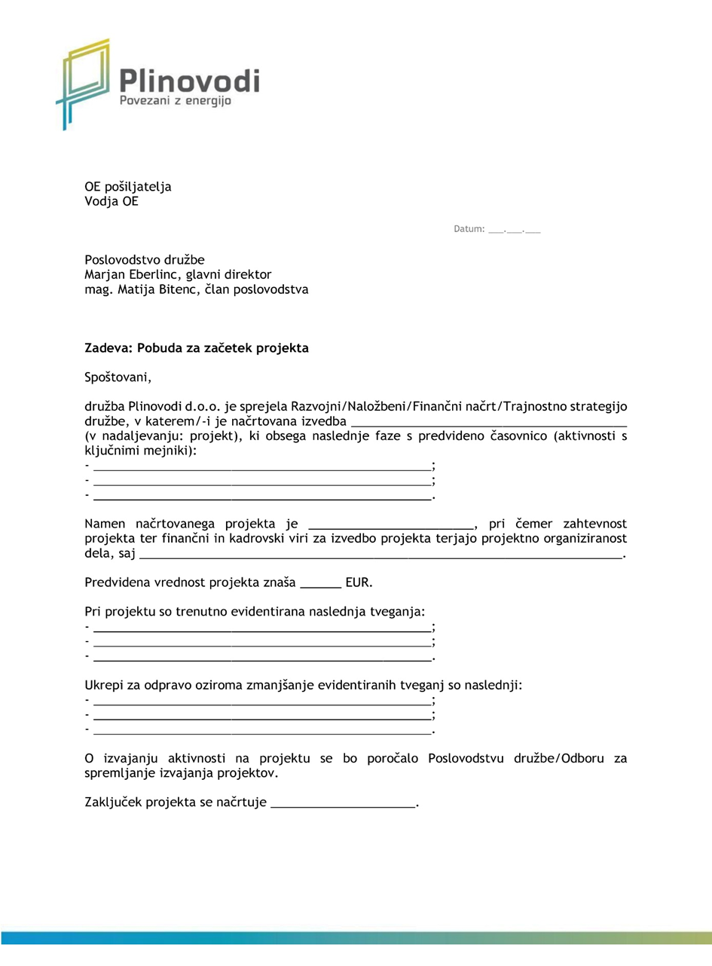
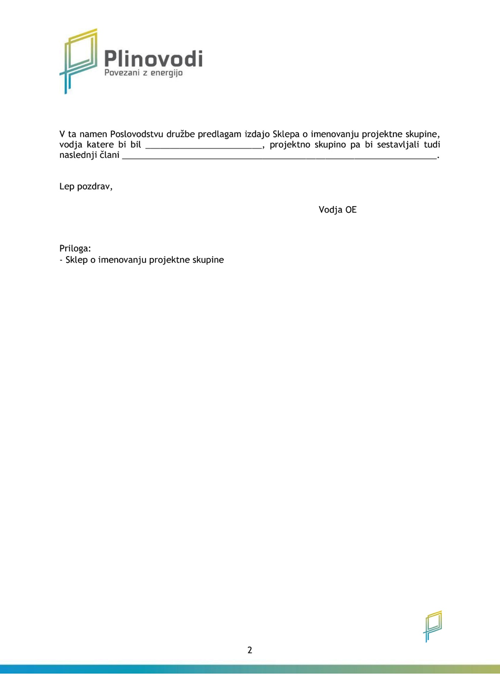
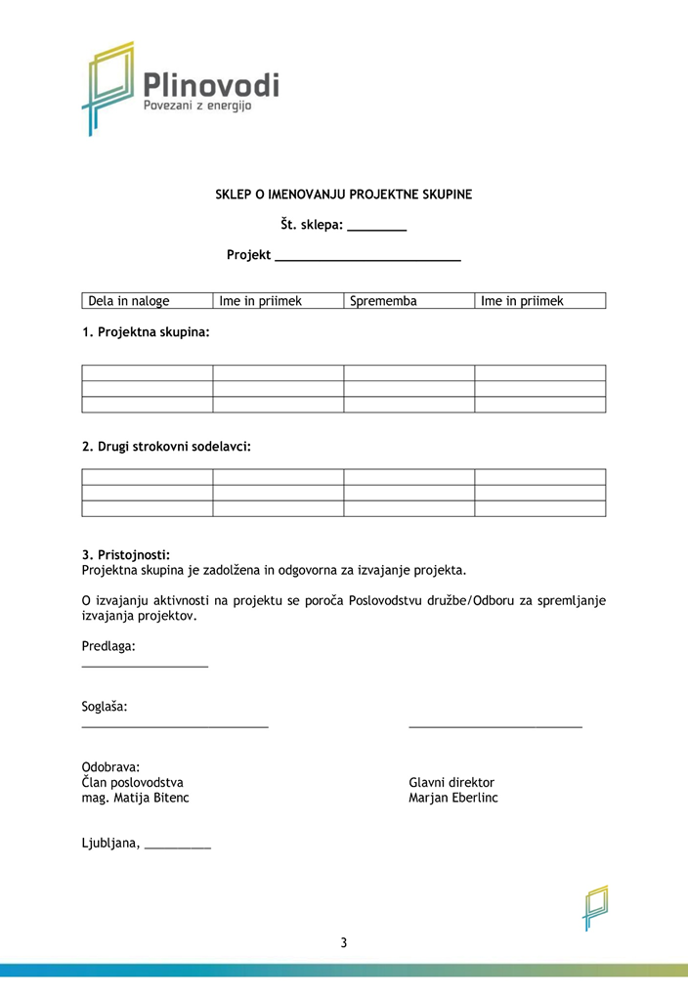
7. Priloge (Pobuda za začetek projekta ter Sklep o imenovanju projektne skupine)
Ljubljana, 20. 6. 2025

Slide 12
7. Priloge (Register projektov)
Ljubljana, 20. 6. 2025

Slide 13
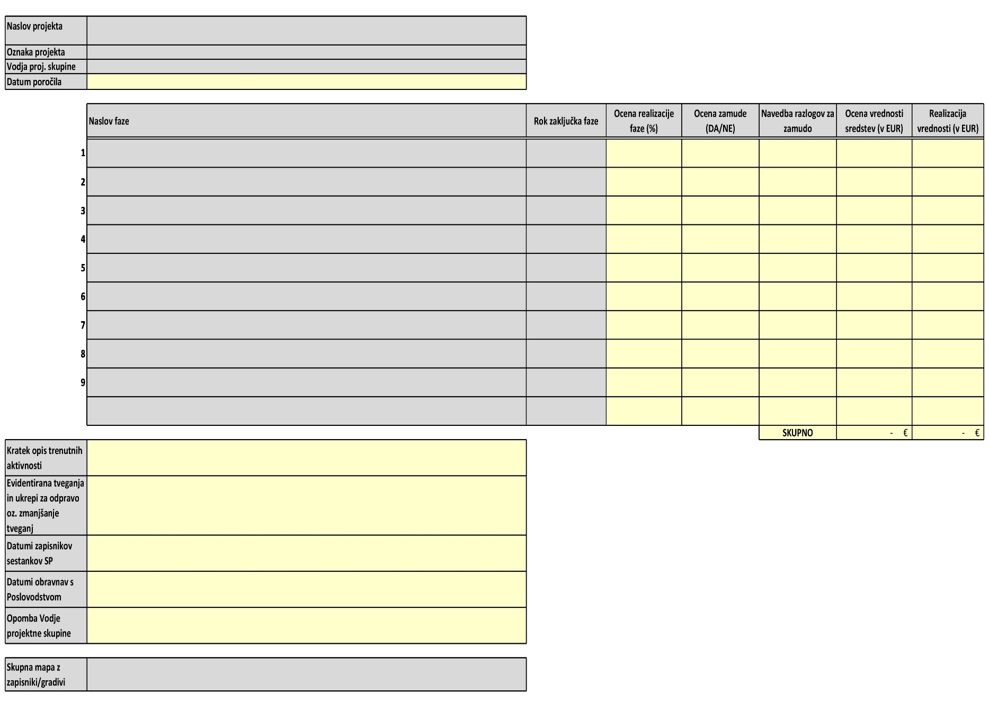
7. Priloge (Poročilo o izvajanju aktivnosti na projektu)
Ljubljana, 20. 6. 2025

Slide 14

Hvala lepa za vašo pozornost.
Ljubljana, 20. 6. 2025

